Slide 1

Presupuesto abierto 2021
Secretaría Nacional de Ciencia y Tecnología (Senacyt)

Slide 2

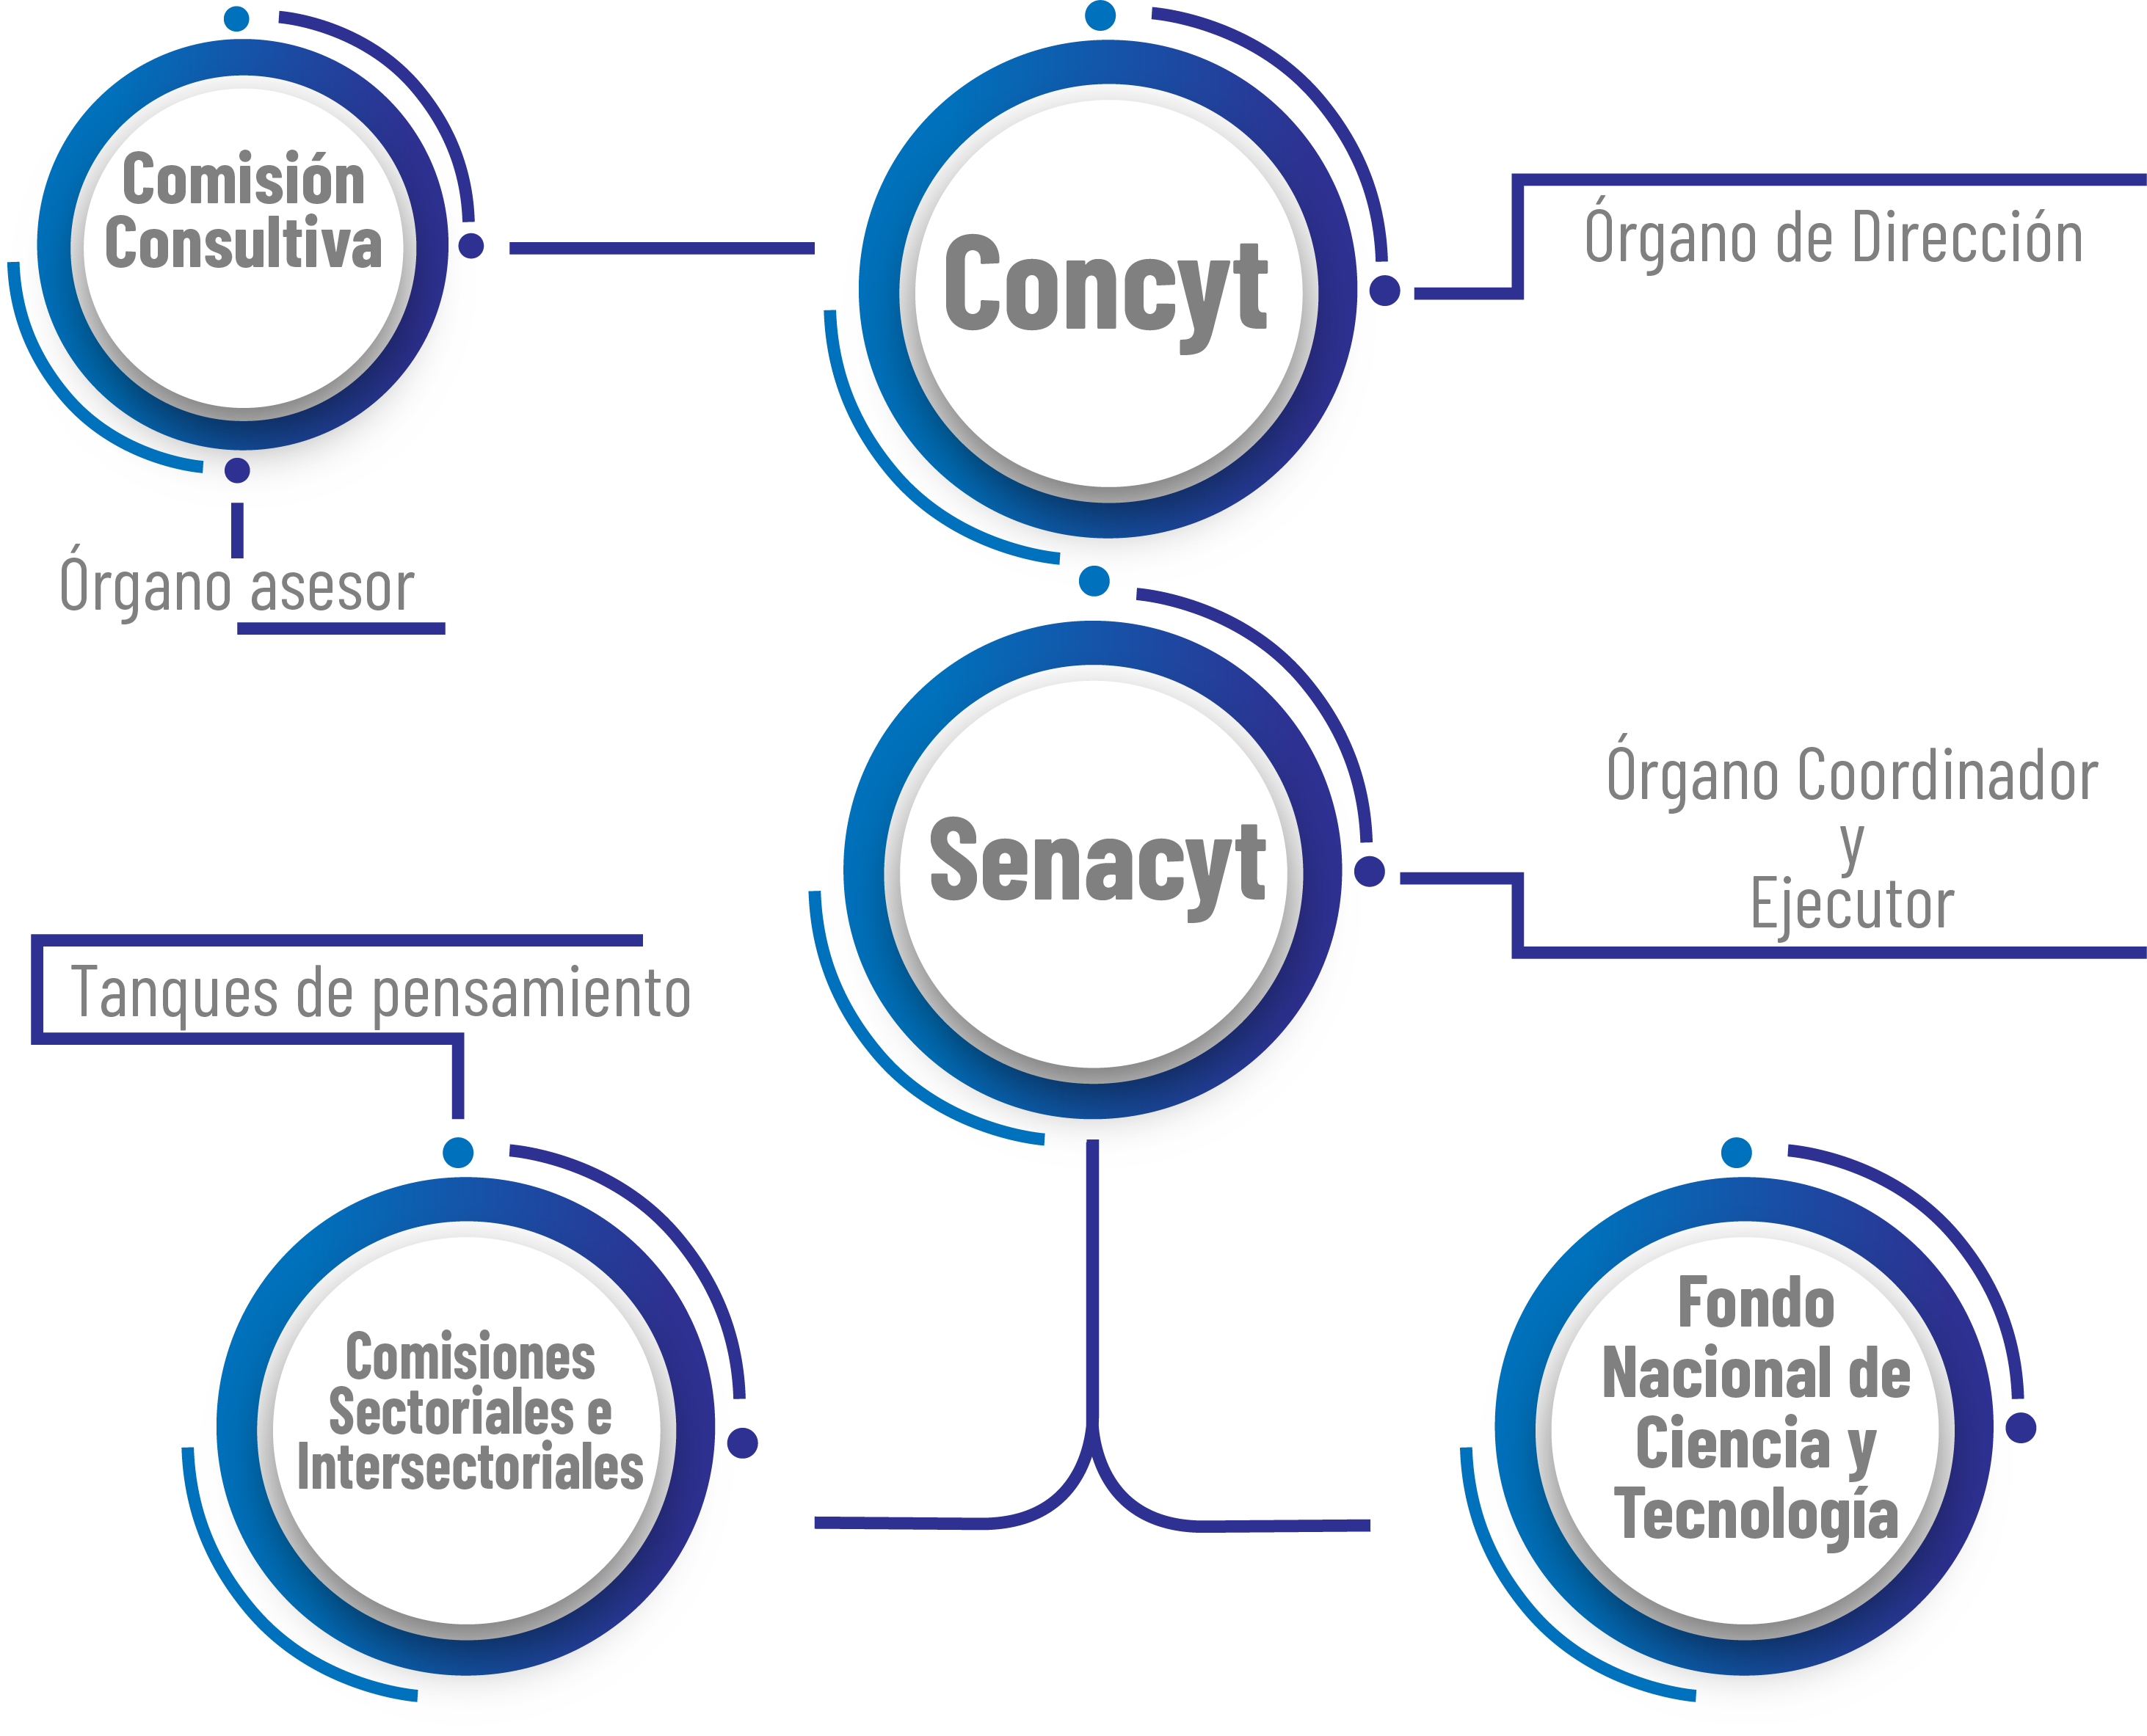
SISTEMA NACIONAL DE CIENCIA Y TECNOLOGÍA
-SINCYT-

Slide 3





Constitución de la República de Guatemala (Art. 80)
Ley de Creación del Fondo Nacional de Ciencia y Tecnología (Decreto Ley 73-92)
Ley de Promoción del Desarrollo Científico y Tecnológico Nacional (Decreto Ley 63-91)
MARCO LEGAL
Política Nacional de Desarrollo Científico y Tecnológico 2015-2032.
Prioridades Nacionales de Desarrollo y
Política General de Gobierno
2020-2024
Plan Estratégico Nacional de Desarrollo Científico y Tecnológico, PLANDECYT
2018-2025.

Slide 4
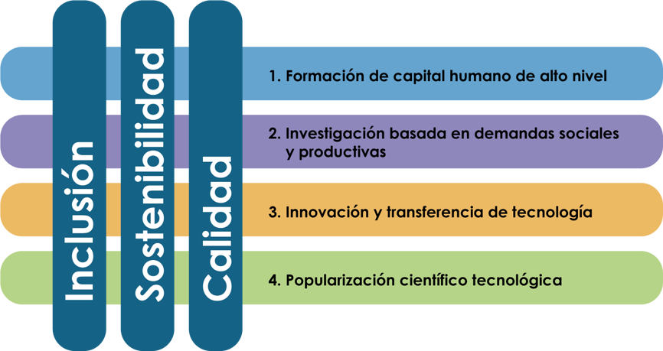




¿Quiénes somos y qué hacemos?
Ejes
Producción
Principios

Slide 5
Presupuesto y ejecución

Slide 6
Porcentaje de ejecución al 31 de julio, 2021
34 %
De un presupuesto de Q 34,800.00

Slide 7
Reporte acumulado de ejecución financiera por línea de financiamiento al 31/07/2021 (cifras expresadas en quetzales)
 |  |  |  | (a) | (b) |  | (c) | (a-b-c)
LINEA DE FINANCIAMIENTO | CONTRATOS SUSCRITOS | CONTRATOS VIGENTES | CONTRATOS VENCIDOS | Monto total del proyecto | Monto ejecutado | % de ejecución financiera (2016-2021) | ( - ) Saldo regularizado contablemente | Saldo pendiente de ejecutar
FODECYT | 72 | 1 | 71 | 14,206,006.46 | 6,566,021.24 | 46.22 | 7,178,765.69 | 461,219.53
MULTICYT | 7 | 0 | 7 | 1,616,570.53 | 1,207,006.79 | 74.66 | 409,563.74 | -
FACYT | 43 | 0 | 43 | 2,535,652.52 | 1,671,677.64 | 65.93 | 863,974.88 | 0.00
FOINTEC | 10 | 0 | 10 | 2,568,656.01 | 1,402,264.93 | 54.59 | 1,166,391.08 | -
EDUCA | 9 | 2 | 7 | 2,081,736.00 | 2,021,686.00 | 97.12 | - | 60,050.00
GENERACYT | 1 | 1 | 0 | 499,500.00 | 10,371.76 | - | - | 489,128.24
GESTIONA I + D | 1 | 1 | 0 | 325,000.00 | - | - | - | 325,000.00
INTERCTI | 1 | 1 | 0 | 600,000.00 | - | - | - | 600,000.00
EMPRENDE | 1 | 1 | 0 | 214,509.62 | - | - | - | 214,509.62
TRANSFIERECYT | 3 | 3 | 0 | 894,500.00 | - | - | - | 894,500.00
DIFUNDECTi | 52 | 0 | 52 | 4,307,846.57 | 2,566,052.51 | 59.57 | 1,345,580.18 | 396,213.88
Total proyectos: | 200 | 10 | 190 | 29,849,977.71 | 15,445,080.87 | 51.74 | 10,964,275.57 | 3,440,621.27

Slide 8


¿Cuál sería el presupuesto ideal para iniciar?
SECRETARÍA
NACIONAL DE
CIENCIA Y TECNOLOGÍA
Estrategia enfocada en la promoción y el desarrollo científico y tecnológico.
Actividad presupuestaria → Difusión de la CTi →
Producto: Difusión y popularización de la CTi a la población en general.
Subproductos
Eventos de popularización y difusión de la CTi a grupos de interés.
Eventos especialices de sensibilización y participación de CTi a población en general.
Compromisos adquiridos → Alianza CTi.

Slide 9
¿Cuál sería el presupuesto ideal para iniciar?
Para cumplir con los compromisos adquiridos, además de las 16 actividades sustantivas que realiza la Senacyt y que son de relevancia nacional, se ha solicitado un incremento de Q 5,000,000 a la fuente 11, de ingresos corrientes.
Q 36,228,000
Presupuesto ideal inicial

Slide 10

Estrategias institucionales para el desarrollo de la CTI
SECRETARÍA
NACIONAL DE
CIENCIA Y TECNOLOGÍA
1. ARTICULACIÓN INTERSECTORIAL DEL SINCYT
2. ORIENTACIÓN Y VINCULACIÓN DE LA CTi A PRIORIDADES NACIONALES DE DESARROLLO DEL PAÍS
3. FORMACIÓN DE TALENTO HUMANO DE ALTO NIVEL
4. RELACIONES CON EL MUNDO
Notes:
Para su debida instrumentalización, desde la Secretaría Nacional de Ciencia y Tecnología hemos establecido nuevas directrices para cumplir con el rol de articulador entre los sectores estratégicos, entre los cuales se incluyen los siguientes:

Slide 11
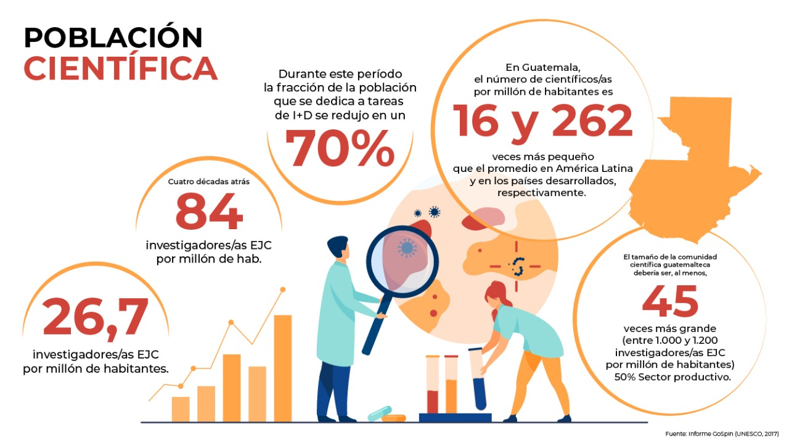
Contexto nacional
Notes:
Para que las actividades de investigación e innovación puedan comenzar a influir en forma visible en la economía del país, el tamaño de la comunidad científica guatemalteca debería ser, al menos, unas 45 veces más grande (entre 1.000 y 1.200 investigadores/as EJC por millón de habitantes) 50% Sector productivo.

Slide 12
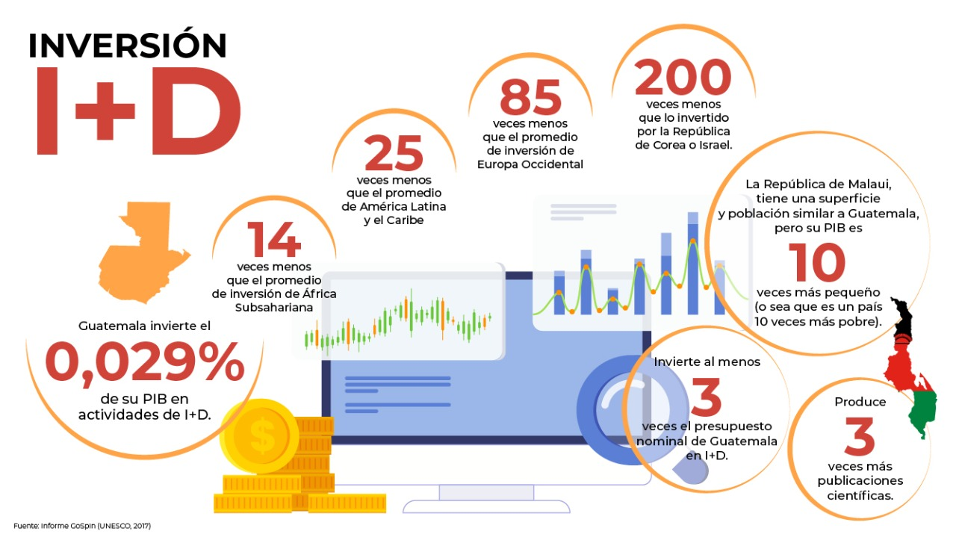
Contexto nacional

Slide 13
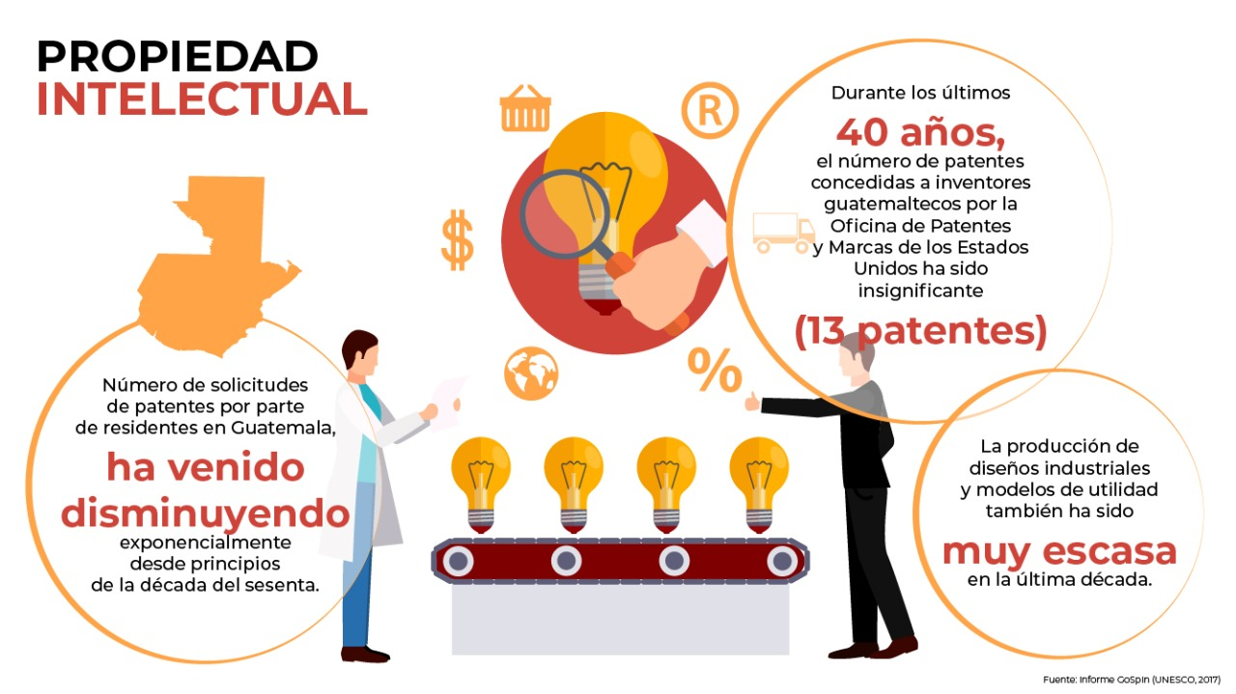
Contexto nacional

Slide 14






SECRETARÍA
NACIONAL DE
CIENCIA Y TECNOLOGÍA
El Consejo Nacional de Ciencia y Tecnología (Concyt), a través de
la Secretaría Nacional de Ciencia y Tecnología (Senacyt), invitan a participar en la CONVOCATORIA CTi 1-2021 con la presentación de perfiles de:
En los temas
Investigación
Innovación
Transferencia tecnológica
Emprendimiento científico-tecnológico
Proyectos para la divulgación y difusión de la ciencia, tecnología e innovación

Slide 15




Programas de financiamiento

Slide 16

SECRETARÍA
NACIONAL DE
CIENCIA Y TECNOLOGÍA
Reestructuración FormaCTI
SECRETARÍA
NACIONAL DE
CIENCIA Y TECNOLOGÍA
FormaCTi
OBJETIVO:
Brindar apoyo complementario a becas de estudio que permitan la generación de capacidades en producción científica, tecnológica e innovación.
ESTRATEGIA:
Priorizar la formación en el territorio nacional.
Licenciaturas
Posgrados
Maestrías
Doctorados
Técnicos (competencias para la empleabilidad)

Slide 17
Resultados fases A y B Proyecto de difusión de la CTi con enfoque territorial
Marzo a julio de 2021
Difusión CTi con enfoque territorial
Notes:
Eliminar transiciones de la PPT.

Slide 18
Objetivos
Objetivo general
Expandir la ciencia, la tecnología y la innovación a nivel nacional.
Objetivos específicos
Promover, a nivel nacional, las actividades en ciencia y tecnología que se realizan en la secretaría.
Motivar la investigación científica y la innovación tecnológica a nivel nacional.
Vincular a la secretaría con las organizaciones que realizan proyectos en ciencia, tecnología e innovación.

Slide 19
Objetivos específicos
Objetivos
Conocer los proyectos en ciencia, tecnología e innovación que se desarrollan en el país, más allá de la ciudad.
Identificar a los diferentes actores, a nivel nacional, involucrados en la divulgación de la CTi.
Dar atención, en las diferentes regiones, a investigadores e innovadores para que tengan un mejor acceso a las herramientas y servicios de la Senacyt.
Incentivar a las y los científicos a inscribirse en el DNI y DNE.

Slide 20
El proyecto se realizará en tres etapas.
Etapa 1: Establecimiento de línea base.
Etapa 2: Diseño de plan estratégico y prueba piloto.
Etapa 3: Implementación a nivel nacional.
Operatividad

Slide 21
Operatividad
Etapa 1
Se desarrollará durante el año 2021. Se divide en dos fases:
Fase A
Identificación de número y tipo de proyectos financiados por el Fonacyt.
Acercamiento con actores departamentales relacionados con el desarrollo de la Cti.
Ejecución de una campaña de difusión a nivel nacional.
Fase B
Acercamiento con los actores identificados.
Actividades de seguimiento (registro de nuevas entidades y personas en los directorios, acompañamiento en la presentación de propuestas, otros).

Slide 22
Operatividad
Para la realización de las actividades propuestas en la etapa 1 y sus fases, se establecieron dos equipos.
Equipo 1 : Directivos
Equipo 2: Asesores técnicos de la DGTC

Slide 23
Resultados fase A:
  Indicadores de logro

Slide 24
Identificación de proyectos por departamento (1997-2018)
Primeros lugares
Guatemala
Sacatepéquez
Izabal
Petén
Chiquimula
Departamento | Cantidad | %
Guatemala | 225 | 37.94%
Otros departamentos | 199 | 33.56%
Interdepartamental | 169 | 28.50%

Slide 25
Acercamientos institucionales departamentales
64

Slide 26
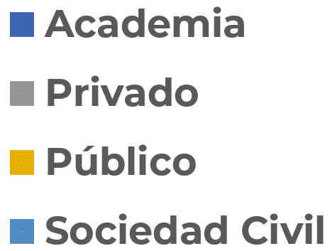
Acercamientos institucionales
64

Slide 27
Asistentes a los eventos de presentación de Convocatoria Cti 1-2021 por sector
786

Slide 28
Participantes en los eventos de presentación de Convocatoria Cti 1-2021 por departamento
786

Slide 29
Resultados fase B
  Indicadores de logro

Slide 30

Solicitudes de inscripción
129
Actualizaciones realizadas
50

Slide 31

Solicitudes de inscripción
30
Actualizaciones realizadas
9

Slide 32
Solicitudes de inscripción por departamento

Slide 33
Propuestas ingresadas
Convocatoria CTi 1-2021
71

Slide 34
Logros proyecto difusión CTi con enfoque territorial
Creación de la figura del enlace regional, de manera que haya una vinculación directa y se dé atención a los interesados en el desarrollo de la ciencia, la tecnología y la innovación a nivel nacional.
 | Nombre | Departamentos | Correo electrónico | Extensión
1 | Arq. Juan Pablo Vidaurre Ávila | Alta Verapaz, Baja Verapaz y Quiché | jvidaurre@senacyt.gob.gt | 148
2 | Ing. Efraín Andrés Paiz Cano | Huehuetenango, San Marcos, Totonicapán | epaiz@senacyt.gob.gt | 154
3 | Licda. Patricia del Carmen España Herrera | Escuintla, Suchitepéquez, Retalhuleu y Santa Rosa | pespana@senacyt.gob.gt | 142
4 | Ing. Antonio José Casasola Santisteban | Petén, Izabal, Zacapa, Chiquimula, El Progreso, Jutiapa y Jalapa | acasasola@senacyt.gob.gt | 155
5 | Licda. Erika Pahola Castillo Castañeda | Quetzaltenango, Sololá, Chimaltenango, Sacatepéquez | ecastillo@senacyt.gob.gt | 149
6 | Todos | Departamento de Guatemala

Slide 35
Conclusiones
Notes:
Eliminar transiciones de la PPT.

Slide 36
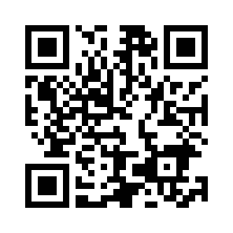
https://www.senacyt.gob.gt/portal/
3av. 13-28 Zona 1 PBX: 23172600

